Slide 1
Информационный проект Самый мощный компьютер
Выполнил:
ученик 7 А класса
ПЕТРОВ Артем
Руководитель:
Сергеева Наталия Николаевна
Сосновый Бор
2016

Slide 2
Супер компьютер
125 стоек с вычислительными узлами и 13 стоек с сетевым оборудованием и 24 стойки системы хранения данных. В стойке с каждой стороны размещается по 4 шасси.

Slide 3
шасси
В данной шасси установлено по 8 плат.

Slide 4
Узел Супер компьютер
Каждый узел занимает половину материнской платы

Slide 5
Оперативная память
На каждом узле установлено 64 ГБ (16 модулей) оперативной памяти типа DDR3 ECC и дополнительно по 8 ГБ GDDR5 в каждом Xeon Phi (всего 88 ГБ)

Slide 6
Процессор
2 процессора Intel Xeon E5-2692 с 12 ядрами каждый (частота 2,2 ГГц) и 3 специализированных сопроцессора Intel Xeon Phi 31S1P по 57 ядер на ускоритель.

Slide 7
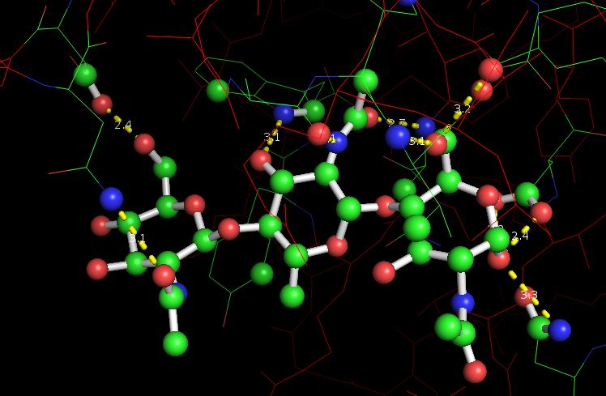
Использование
В медицине
Чуть ли не самой важной задачей использования суперкомпьютеров в области медицины ведущие биологи и врачи считают разработку лекарственных препаратов, где начальный этап упрощается за счет применения методов компьютерного молекулярного моделирования

Slide 8
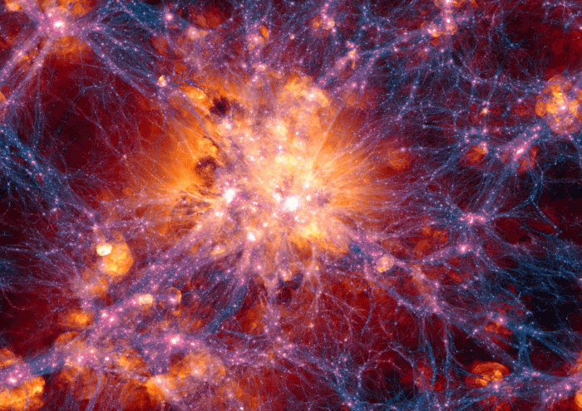
В науке и образовании
Использование суперкомпьютеров поможет провести такие исследования, в которых постановка прямого эксперимента или разработка простой модели затруднительна или невозможна.

Slide 9
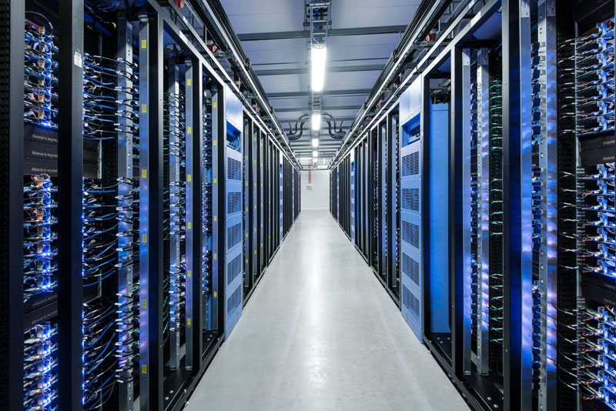
В центрах обработки данных
Для обработки больших потоков информации.

Slide 10
Так как компьютеры развиваются крайне быстро в будущем они будут выглядеть как то так

Slide 11
Список литературы
http://hi-news.ru/technology/kak-budut-razvivatsya-kompyutery-v-blizhajshie-100-let.html
http://ti-sys.tradition.ru/articles/174/7553/
http://www.nkj.ru/archive/articles/7365/
http://naked-science.ru/article/top/10-fastest-supercomputers
http://www.ineum.ru/problemy-i-perspektivy-primeneniya-superkompyuternoj-tekhniki-v-upravlenii-informacionnymi-processami
http://www.happymozg.ru/o-mozge/interesnye-fakty/fakty-i-mify-o-mozge-cheloveka/
http://creu.ru/26-faktov-o-vashem-mozge-kotory-e-vzorvut-vash-mozg-12840/

